Slide 1

Hláska R
VY_32_INOVACE_3B_17
Číslo projektu: CZ.1.07/1.4.00/21.1101
Sada 3B
Čtení
MŠ, ZŠ a PrŠ Trhové Sviny

Slide 2
Identifikátor materiálu: III/2 Inovace a zkvalitnění výuky prostřednictvím ICT, 17
Anotace | Žáci procvičují učivo: Hláska R. Na prvním pracovním listu jsou obrázky: ryba, rak, ruce, rohlík. U každého obrázku je písmeno R. Žáci čtou obrázky – co slyšíš na začátku? Další list je určen k procvičení slabik– žáci tvoří dvojice slabik. Následně pak žáci tvoří dvojice slov. Za dokončený úkol si mohou pustit „potlesk“. V poslední části žáci čtou věty a do rámečku přesouvají jednotlivá slova tak, aby byla vytvořena stejná věta. Za dokončený úkol si žáci opět mohou pustit „potlesk“.
Autor Období vytvoření materiálu | Mgr. M. Fixová Únor 2012
Speciální vzdělávací potřeby | ADHD, dyslexie, dysgrafie, dyskalkulie, Autismus, MP
Vzdělávací oblast Vzdělávací obor | Jazyková komunikace Čtení
Druh učebního materiálu | Interaktivní DUM
Druh interaktivity | Využití interaktivní tabule a práce s PC
Cílová skupina | Žák - se středně těžkým mentálním postižením
Stupeň a typ vzdělávání | Základní škola speciální – 1. stupeň,
Typická věková skupina | 6 – 11 let/ 1. – 6. ročník

Slide 3
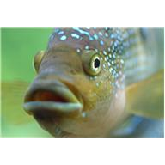
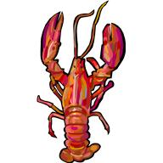
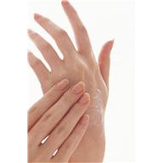

R
R
RYBA
RAK
R
R
RUCE
ROHLÍK

Slide 4

Přiřaď slabiky:
RA
RE
ROU
RO
RU
ROU
RA
RU
RE
RO

Slide 5
Přiřaď slova:
darovat
raduje
Radek
raduje
roubuje
Radek
darovat
roubuje

Slide 6
Přiřaď slova:
sýr
rukavice
nabourá
rukavice
sýr
Renata
Renata
nabourá

Slide 7
Slož větu:
Výr loví šedé myši.
.
loví
Výr
šedé
myši

Slide 8
Slož větu:
Radek má rád sýry.
sýry
.
má
rád
Radek

Slide 9
Zkus to ještě jednou.
Ríšo ! Karel ryje.
.
ryje
Ríšo !
Karel

Slide 10
Zkus to ještě jednou.
Ruda veze ryby.
Ruda
.
ryby
veze

Slide 11
Slož větu:
Bolí nás rameno.
nás
rameno
.
Bolí

Slide 12
Slož větu:
Roman má velikou rýmu.
rýmu
velikou
.
Roman
má

Slide 13
Zdroje
http://office.microsoft.com/klipart

